Slide 1

Presentazione progetto Calcolo Numerico Gruppo: Paduret Alessandro, Singh Alex, Stupu David, Valente Ivan A.A. 2025-2026 Corso di Laurea Triennale Informatica Dipartimento di Matematica, Scuola di Scienze 4 febbraio 2026

Slide 2

PROGETTO 7 (AVANZATO): RICOSTRUZIONE DI UN GRAFO TOPOLOGICO DA MISURAZIONI DELLA DIFFUSIONE
Progetto scelto:

Slide 3
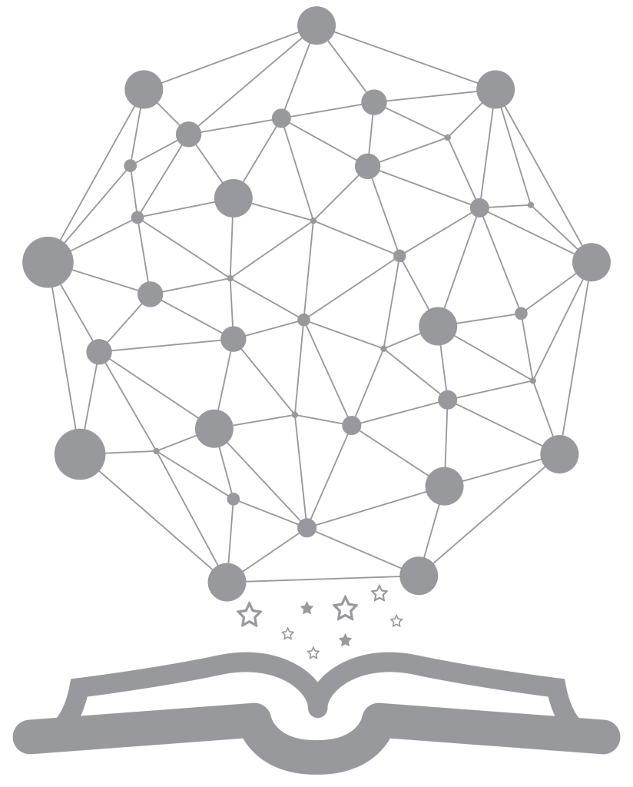
Sommario
Contesto teorico e scopo del progetto
Inizializzazione
Problema 1: dati diffusivi sovrabbondanti
Problema 2: dati diffusivi lacunosi
Considerazioni finali

Slide 4

Contesto teorico e scopo del progetto

Slide 5

Scopo del progetto e Laplaciano
Grafo topologico: insieme finito di «nodi» e di una relazione anti riflessiva simmetrica non transitiva su di essi
Dato un grafo di cui non si conosce la topologia, la si può dedurre attraverso le proprietà che ne descrivono il cambiamento nel tempo → obiettivo: risoluzione di un problema inverso
Risoluzione tramite applicazione dell’operatore Laplaciano «L» che generalizza la derivata seconda sui grafi
Dato $G=(V, E)$ con $m$ nodi, $L = D − A,$ dove «A» è la matrice delle adiacenze e «D» la matrice dei gradi
Per una funzione $u:V→R$ sui nodi, l’operatore Laplaciano ${(Lu)}_{i}={deg(i)}_{u_{i}}−\sum_{i\sim j}{u_{j}}=\sum_{j\sim i}{(u_{i}−u_{j})}$ quantifica lo squilibrio tra $u_{i}$ ed i suoi vicini
Se ${\left(Lu\right)}_{i}>0$ allora $u_{i}$ è maggiore della sua media locale, e la diffusione farà diminuire $u_{i}$, l’opposto per $< 0$

Slide 6

Evoluzione dell’informazione
L’evoluzione temporale di $u(t)$ è descritta dall’equazione differenziale lineare: $\frac{d}{dt}u\left(t\right)=−Lu\left(t\right),t>0$
tale che per condizione iniziale $u\left(0\right)=u_{0}$, abbiamo come soluzione analitica: $u\left(t\right)=e^{\left(−tL\right)}u_{0}( ?)$
Lo riempiremo nella prossima slide

Slide 7

Dallo spazio dei nodi allo spazio dei modi
Dato che $L$ è reale e simmetrica (per grafi non orientati), grazie al Teorema Spettrale, essa è diagonalizzabile nella forma: $L=PΛP^{T}$
$Λ$ è una matrice diagonale tale che $0=λ_{1}≤λ_{2}≤⋯≤λ_{m}$ e «P» contiene gli autovettori ortonormali $φk$ come spazio delle colonne
Sostituendo nella soluzione analitica di prima $( ?)$, otteniamo che $u\left(t\right)=\sum_{k=1}^{m}{\left(u_{0}^{T}φ_{k}\right)e^{−λ_{k}t}φ_{k}u\left(t\right)}=P⋅e^{−Λt}⋅P^{T}∙u\left(0\right)$
$φk$ rappresenta i modi stazionari
$λk$ rappresenta la velocità di decadimento, con $λ_{1}=0$ significando stato di equilibrio, mentre $λk$ grandi significano decadimento veloce

Slide 8

Esperimenti e casi
Non conoscendo $L$, $P$, o $Λ$, ed avendo ${\left(u\left(j\right)\left(0\right),u\left(j\right)\left(t_{k}\right)\right)}_{j=1…M,k=1…T}$, ovvero coppie di input ed output, la risoluzione effettiva si divide per due sottocasi fondamentali:
Dati sovrabbondanti (caso $M≥m$): esperimenti con condizioni iniziali linearmente indipendenti. In questo caso possiamo direttamente stimare la dinamica con il rapporto incrementale discretizzato e approssimando $L≈−\dot{U}U^{+}$
Dati lacunosi (caso $M<m$), il caso in cui il problema è mal posto (sistema sottodeterminato). Possiamo sfruttare lo spazio di Krylov grazie al quale avendo anche solo una condizione iniziale $u_{0}$, permette di dedurre l’evoluzione esplorando il grafo: $u\left(t1\right)=e^{\left(−t1L\right)}u0,u\left(t2\right)=e^{\left(−t2L\right)}u0,…$
Se riusciamo a raccogliere abbastanza istanti temporali $t_{k}$, possiamo rendere i vettori $u\left(t_{k}\right)$ linearmente indipendenti costruendo una matrice delle osservazioni “estesa”
Raggiungiamo il grado minimo del polinomio per $L$ anche con pochi esperimenti, a patto che si campioni abbastanza a lungo nel tempo

Slide 9

Rapporto incrementale e soluzioni
La realizzazione del rapporto incrementale discreto è fondamentale per risolvere entrambi i problemi, dato che è regressione banale basata su due dati ($t_{0}$ e $∆t$), l’approssimazione dell’operatore avviene come $L≈−\dot{U}U^{+}$,
Ovvero, in pratica, come $L≈−\left(U\{2\}∗c−I\right)/dt$,
$dt=t_{1}−t_{0}$ e $c=U{\left(0\right)}^{−1}$ se $M=m$, altrimenti sfruttiamo la pseudo-inversa di Moore-Penrose $U^{+}$ (dato che $M>=m$).

Slide 10
Inizializzazione

Slide 11

buildsyntheticdata.m
Parametri del problema: numero di nodi, numero di esperimenti, numero di istanti temporali, tempo finale di osservazione, ordine di grandezza del rumore, probabilità di creare un arco
Generazione del grafo e del Laplaciano
Generazione dei dati iniziali ($u(0)$)
Simulazione della diffusione dei vari esperimenti fino al tempo finale
Snapshots del grafo (le varie $u(…)$) per ogni istante temporale stabilito
Salvataggio dei dati
Vediamo il codice…
Tramite uso delle «cells» in MATLAB

Slide 12
Problema 1: dati diffusivi sovrabbondanti

Slide 13

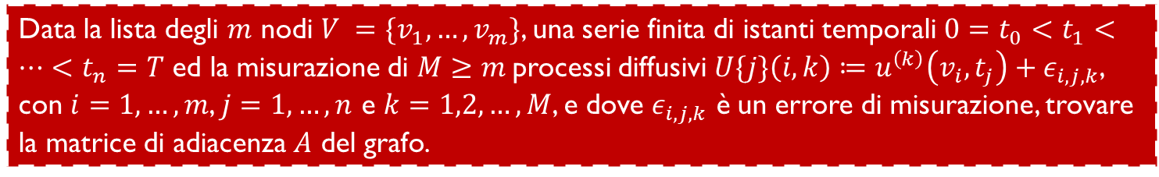
Spiegazione del problema
Data la lista degli $m$ nodi $V =\{v_{1},…,v_{m}\}$, una serie finita di istanti temporali $0=t_{0}<t_{1}<…<t_{n}=T$ ed la misurazione di $M≥m$processi diffusivi $U\{j\}\left(i,k\right)≔u^{\left(k\right)}\left(v_{i},t_{j}\right)+ε_{i,j,k}$, con $i=1,…,m$, $j=1,…,n$ e $k=1,2,…,M$, e dove $ε_{i,j,k}$ è un errore di misurazione, trovare la matrice di adiacenza $A$ del grafo.
Sistema lineare sovradeterminato: $Ax=b$ con $A∈M_{M×m}$ con $M≥m$
Non esiste una soluzione esatta $x$ che soddisfi $Ax=b$
Obiettivo: cercare la $x$ migliore possibile
Strumento utilizzato: minimi quadrati con fattorizzazione SVD per minimizzare la norma del residuo ${\left|\left|Ax−b\right|\right|}_{2}$

Slide 14
solutore_1.m
Risolve il problema 1
«A» = cells «U», «x» = «c», «b» = quale nodo prendiamo come partenza
Calcolo delle traiettorie tramite calcolo del vettore «c» (con «pinv» per SVD) e delle derivate (velocità di diffusione)
Costruzione della matrice di adiacenza (e di conseguenza del grafo) grazie a clustering (con «kmeans» in MATLAB)
Vediamo il codice…
Analizziamo quanto è stato efficiente il processo tramite «statistiche.m»…
Visualizziamo graficamente i fenomeni grazie a «visualizza_dati.m»…

Slide 15
Problema 2: dati diffusivi lacunosi

Slide 16


Spiegazione del problema
Data la lista degli $m$ nodi $V =\{v_{1},…,v_{m}\}$, una serie finita di istanti temporali $0=t_{0}<t_{1}<…<t_{n}=T$ ed la misurazione di $M<m$processi diffusivi $U\{j\}\left(i,k\right)≔u^{\left(k\right)}\left(v_{i},t_{j}\right)+ε_{i,j,k}$, con $i=1,…,m$, $j=1,…,n$ e $k=1,2,…,M$, e dove $ε_{i,j,k}$ è un errore di misurazione, trovare la matrice di adiacenza $A$ del grafo.
Sistema lineare sottodeterminato: $Ax=b$ con $A∈M_{M×m}$ con $M<m$
Infinite soluzioni $x$ che soddisfano esattamente $Ax=b$
Obiettivo: cercare la $x$ migliore possibile
Strumento utilizzato: soluzione di minima norma con fattorizzazione SVD per cercare la $x$ che ha la norma ${\left|\left|x\right|\right|}_{2}$ più piccola tra tutte le soluzioni valide

Slide 17
solutore_2.m
Risolve il problema 2
«A» = cells «U», «x» = «c», «b» = quale nodo prendiamo come partenza
Calcolo delle traiettorie tramite calcolo del vettore «c» (con «pinv» per SVD) e delle derivate (velocità di diffusione)
Problema: ci sono meno esperimenti rispetto ai nodi → soluzione: aumentiamo il numero di esperimenti artificialmente, utilizzando ogni istante temporale come un nuovo esperimento
Costruzione della matrice di adiacenza (e di conseguenza del grafo) grazie a clustering (con «kmeans» in MATLAB)
Vediamo il codice…
Analizziamo quanto è stato efficiente il processo tramite «statistiche.m»…
Visualizziamo graficamente i fenomeni grazie a «visualizza_dati.m»…

Slide 18

solutore_sliding.m
Risolve sempre il problema 2, con la stessa logica di base, ma in maniera più robusta
Migliore gestione del rumore:
Il precedente codice calcolava la derivata guardando solo due istanti consecutivi → derivata molto sensibile al rumore
Il nuovo codice prende in esame una finestra temporale, in cui esegue una regressione lineare per trovare la pendenza media → derivata molto più stabile
Costruzione della cell «$U$»:
Il precedente codice concatenava gli snapshot dei singoli istanti ($U\{1\}, U\{2\}, U\{3\}, …$)
Il nuovo codice concatena i risultati delle finestre, estraendo media delle temperature e velocità di variazione calcolata con la regressione
Le derivate vengono calcolate per ogni finestra subito, prima ancora di sapere i coefficienti di «c».
«c» viene calcolato basandosi sugli stati medi.
Vediamo il codice…
Analizziamo quanto è stato efficiente il processo tramite «statistiche.m»…
Visualizziamo graficamente i fenomeni grazie a «visualizza_dati.m»…

Slide 19
Considerazioni finali

Slide 20
Considerazioni finali
Come esplicitato su Moodle, era possibile contattare il prof. Piazzon per suggerimenti e dubbi → «solutore_sliding.m» perché ci interessava migliorare «solutore_2.m»
Scelta di questo specifico progetto dovuta a:
Conoscenze pregresse sui grafi dal Corso del Primo Anno «Algebra e Matematica Discreta»
Progetto più interessante di tutti (a nostro parere)
Ambizioni future

Slide 21
FINE
Grazie dell’attenzione!

